Slide 1

Verwaltungssoftware für das Fitnessstudio FIT
12.07.2018
Deniel Balic, Jens Dreher, Laura Knupfer, Jonas Reinecke

Slide 2









AGENDA
Ist-Zustand des Fitnessstudios
Anforderungen
Umsetzung
Programmierung
Einzelne Funktionen
Kosten-Nutzen-Analyse
Live-Simulation
Fazit und Aussichten

Slide 3

IST-Zustand des Fitnessstudios
Büromitarbeiter erledigen Mitarbeiterverwaltung
Hauptproblem: zu viele Nebenaufgaben der Fitnesstrainer
Nebenaufgaben:
Mitgliederverwaltung
Erstellung des Kursplans
Anwesenheitskontrolle
Datenverwaltung in Papierform
→ Lagerkosten, hoher Papierverbrauch, unübersichtlich

Slide 4

Anforderungen
Funktionale Anforderungen:
Nichtfunktionale Anforderungen:
Mitgliederdaten-verwaltung
Mitarbeiterdaten-verwaltung
Anwesenheits-terminal
Kurspläne
Registrierung und Login
Erweiterbarkeit
Ansprechendes Design
Zuverlässigkeit
Einfache Bedienbarkeit
Lokale
Desktop-anwendung

Slide 5

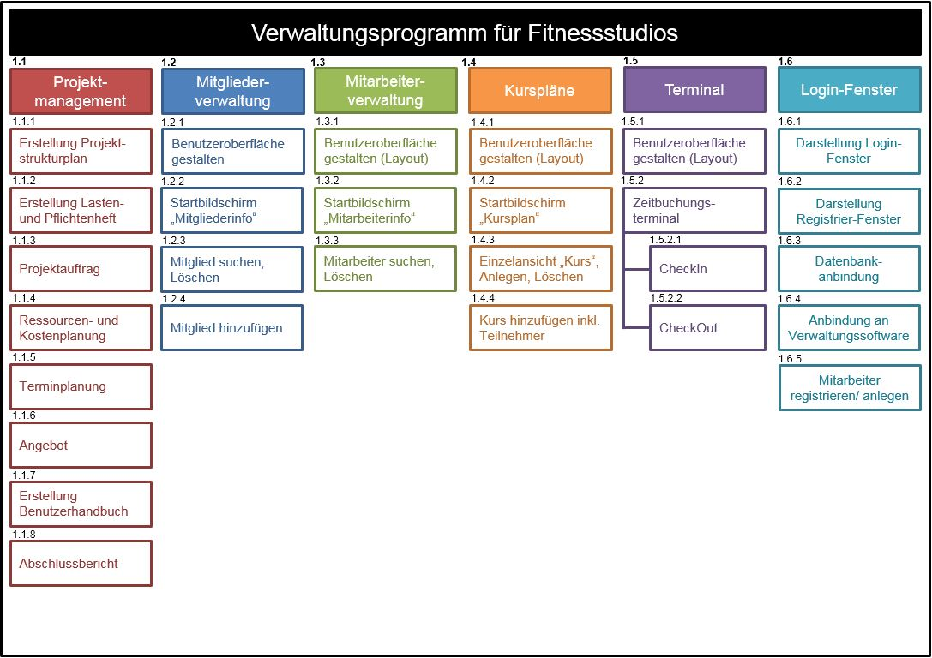
Umsetzung
Aufgabenplanung

Slide 6
Zeitliche Projektplanung

Slide 7

Programmierung
Programmiersprache C-Sharp (C#):
Vorkenntnisse
An C und C++ angelehnt
Neue Programmiererfahrungen sammeln
WPF-Anwendung:
Klassenbibliothek zur Entwicklung graphischer Oberflächen
Reduzierung Entwicklungs- und Wartungskosten
Darstellungsspezifisches Markup und verhaltensspezifischer Code nicht gekoppelt → paralleles Arbeiten
Entwicklungsumgebung Visual Studio:
Effizientes Debugging
Umfangreiche Testmöglichkeiten
Vertraute Entwicklungsumgebung
Bietet WPF-Anwendung in C# an

Slide 8

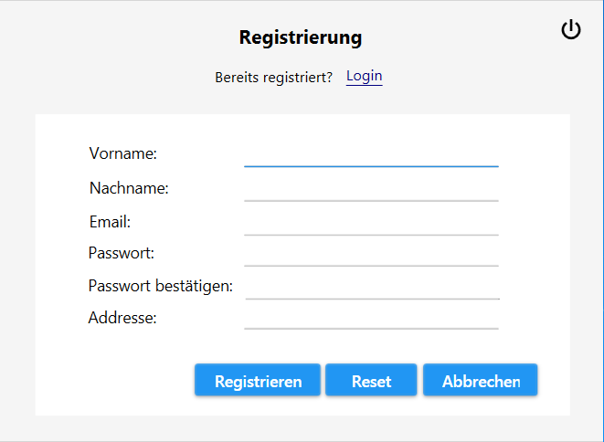
Einzelne Funktionen
1. Registrierung und Login

Slide 9
1.1 Registriervorgang
Jens
Dreher
jd@web.de
●●●●●●●●●●●
●●●●●●●●●●●
Musterweg 2, 72531 Musterstadt

Slide 10
1.2 Login

Slide 11
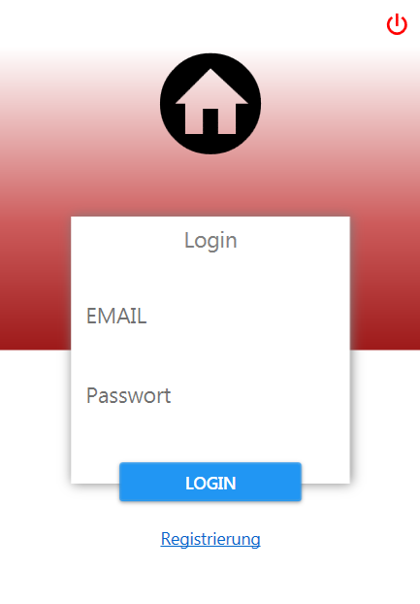
1.3 Loginvorgang
jd@web.de
●●●●●●●●●●●

Slide 12
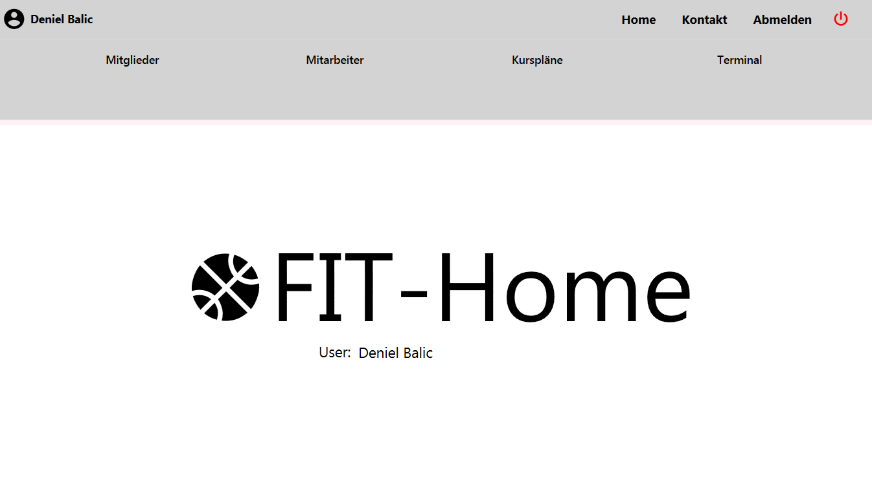
2. Start-/Homebildschirm

Slide 13
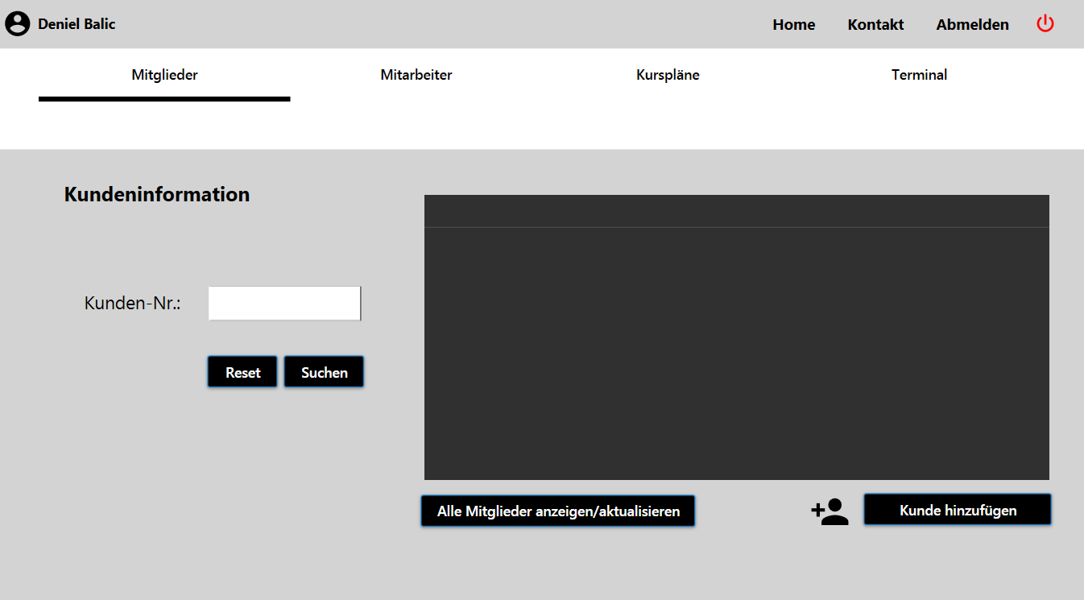
3. Mitgliederverwaltung

Slide 14
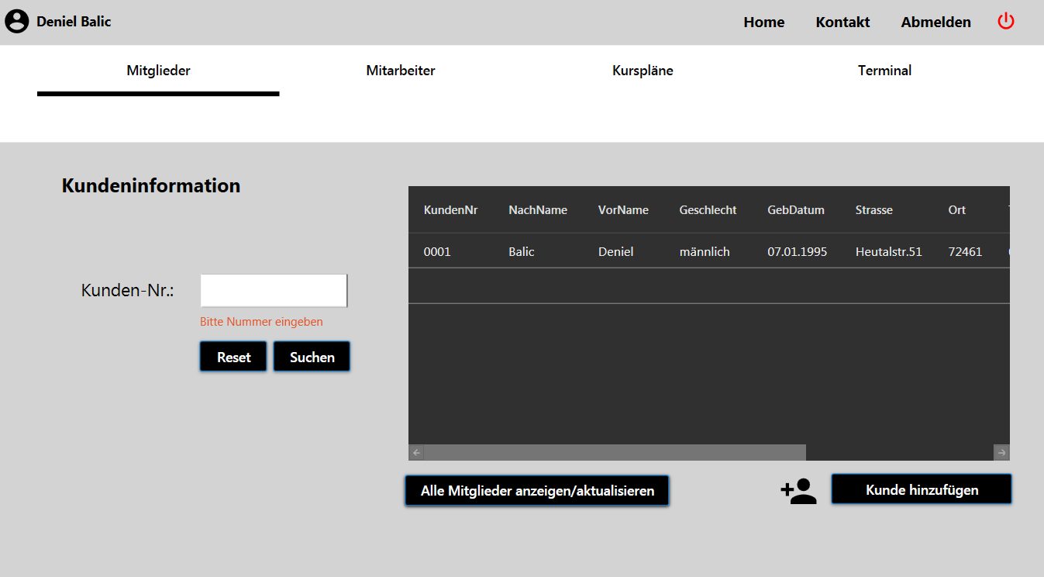
3.1 Alle Mitglieder anzeigen

Slide 15
3.2 Bestimmtes Mitglied suchen
0001

Slide 16
3.3 Gesuchtes Mitglied anzeigen

Slide 17
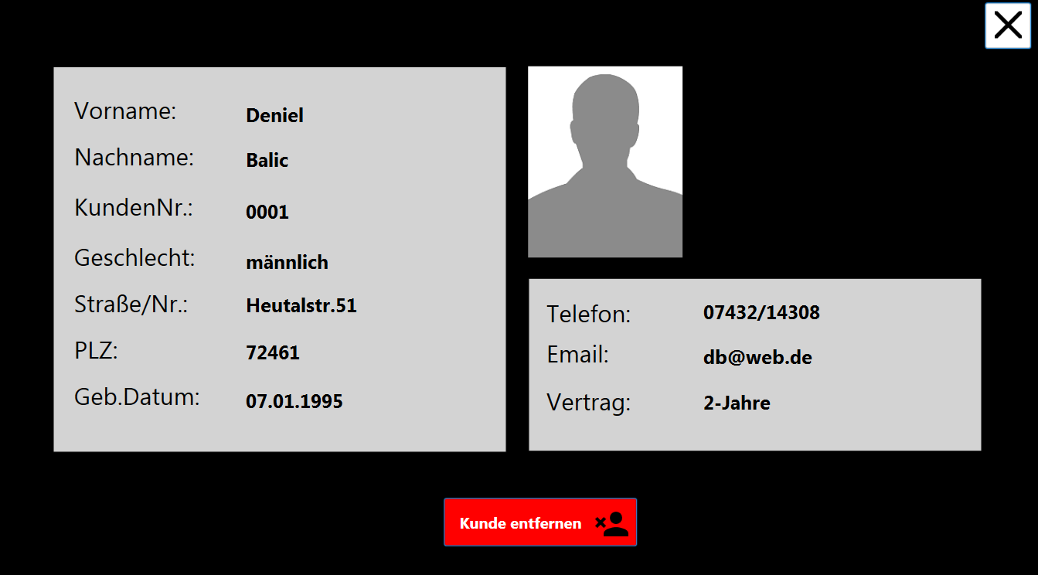

Slide 18
3.4 Gesuchtes Mitglied löschen

Slide 19
3.5 Neues Mitglied hinzufügen

Slide 20
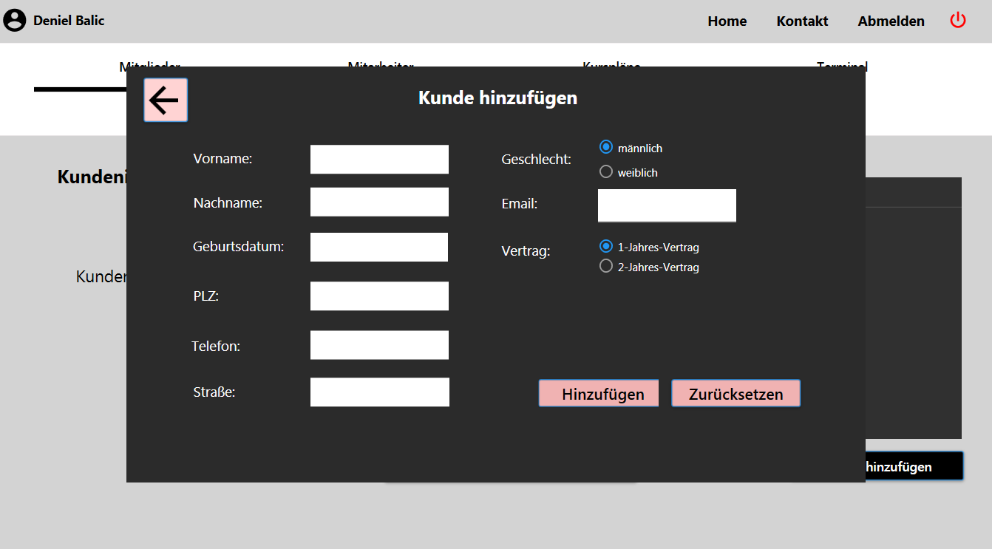
Jens
Dreher
jd@web.de
30.12.1997
72531
0157838754
Musterweg 2

Slide 21
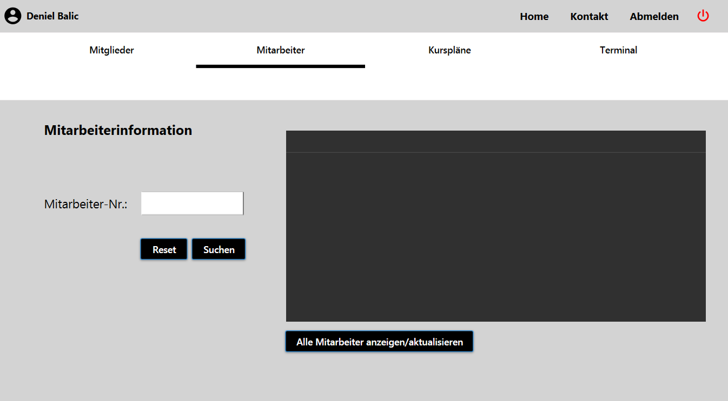
4. Mitarbeiterverwaltung

Slide 22
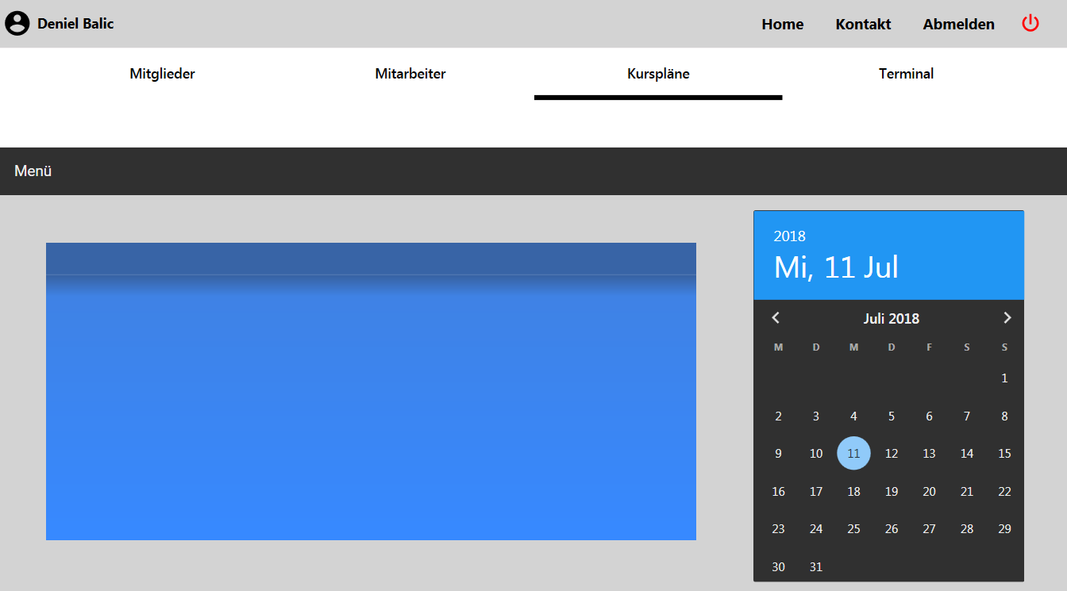
5. Kursplan

Slide 23
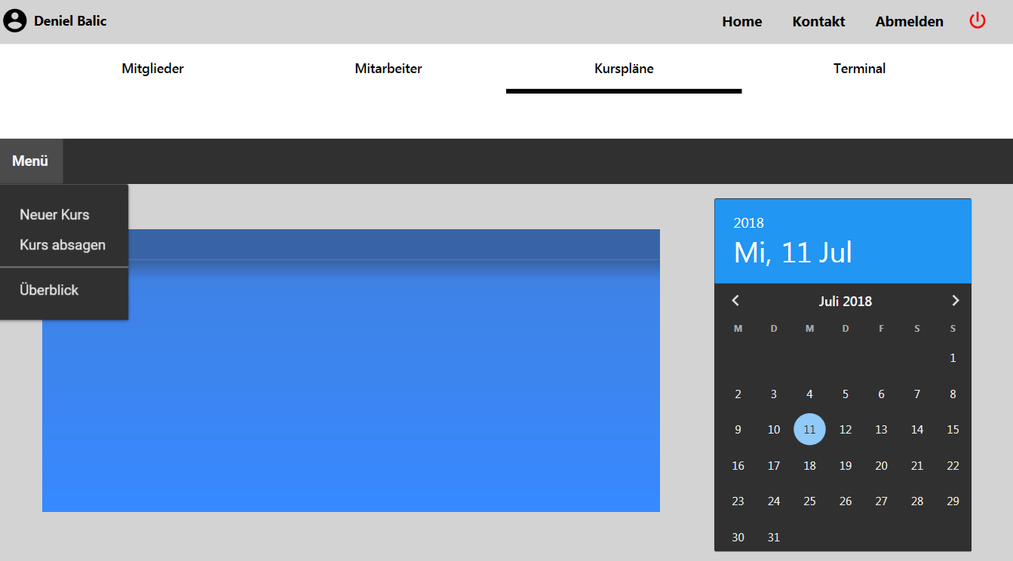
5.1 Kursplan-Menü

Slide 24
5.2 Neuen Kurs hinzufügen

Slide 25
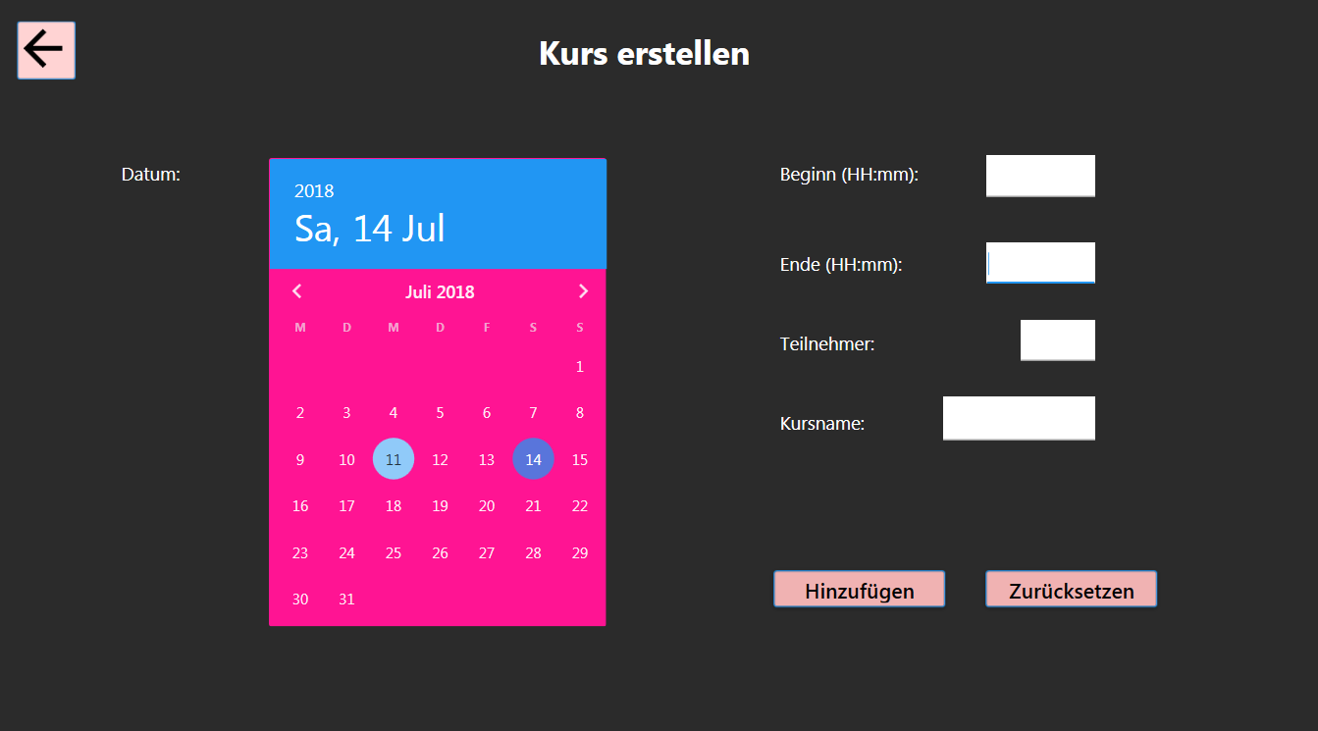
5.3 Daten eintragen
11.00
12.00
10
Sixpack

Slide 26
5.4 Kurs absagen

Slide 27
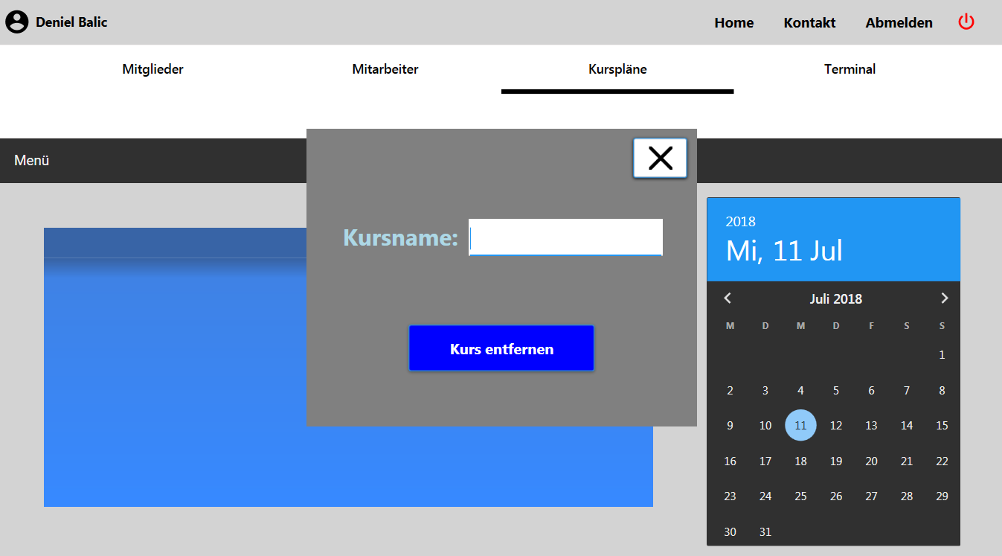
5.5 Abzusagenden Kurs eintragen
Sixpack

Slide 28
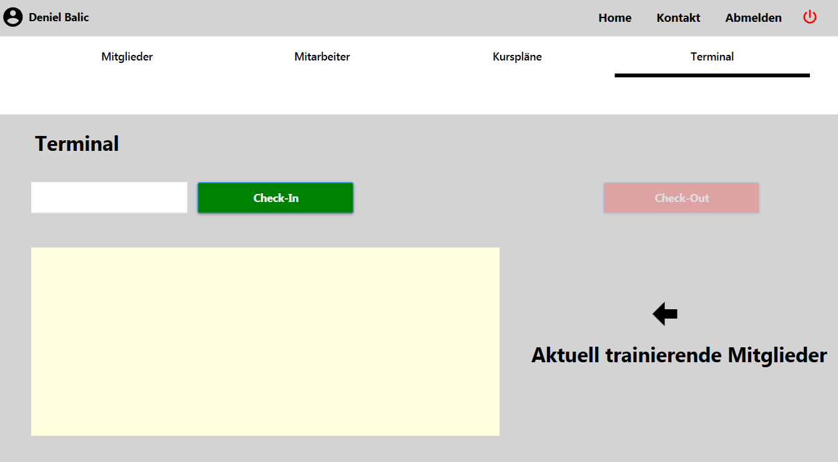
6. Anwesenheitsterminal

Slide 29
6.1 Mitglied einchecken
0001

Slide 30
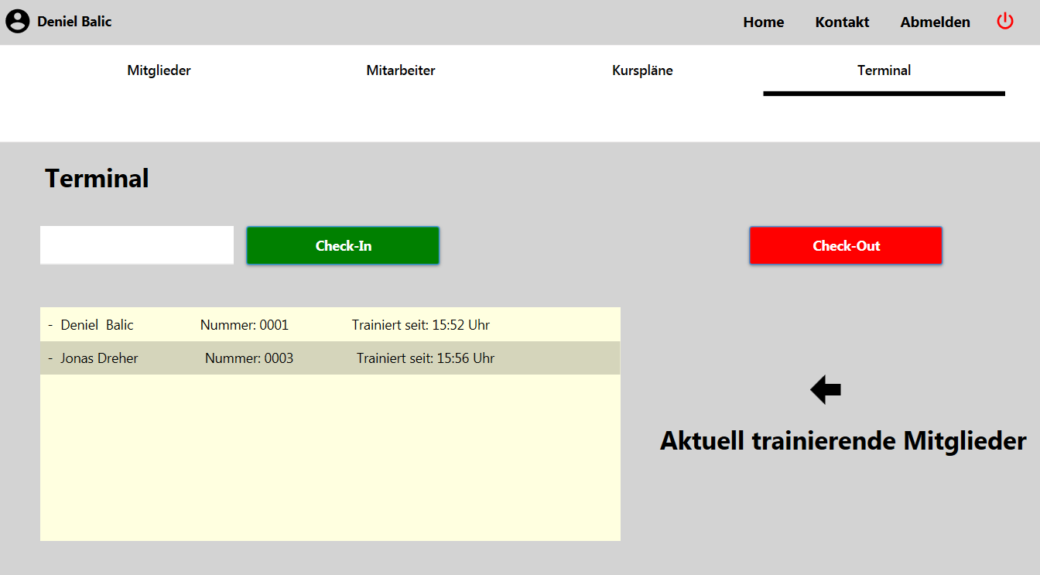
6.2 Mitglied auschecken

Slide 31
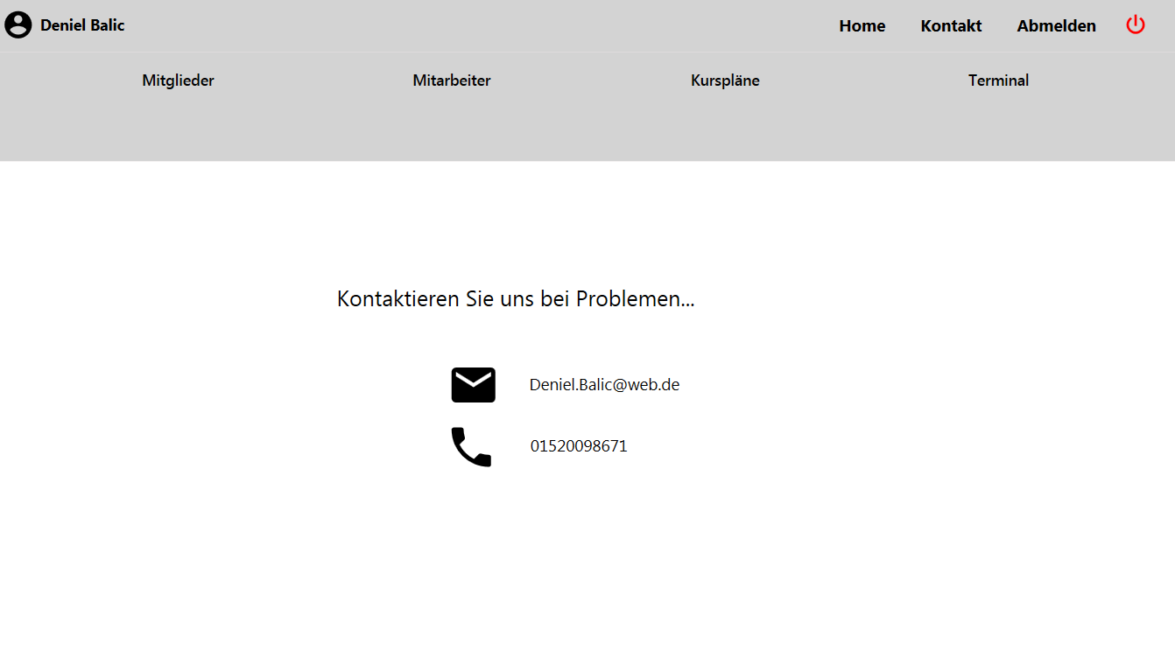
7. Kontakt

Slide 32

Kosten-Nutzen-Analyse
Ausgaben | Monatliche Kosten in €
Lagerkosten | 450,00
Materialkosten | 25,00
Verwaltungsaufwand | 250,00
Gesamt | 725,00

Slide 33
Nach 12 Monaten werden die bisherigen Ausgaben durch die Einführung der Software komplett gedeckt.

Slide 34


Live-Simulation

Slide 35

Fazit und Ausblick
Projekterfahrungen
Projektmanagement
Regelmäßige Kommunikation
Objektorientierte Programmierung
Planung rechtzeitig beginnen
Datenbankkenntnisse

Slide 36
Projektergebnisse
Alle Anforderungen (Lastenheft) erfüllt
Vorteile für Kunde:
Schnelle und einfache Verwaltung
Absicherung personenbezogener Daten
Leichte Bedienbarkeit
Papierlose Verwaltung
Ausblick
Implementierung der Software bei FIT
Erweiterungen möglich → Terminkalender, Statistiken
Evtl. spätere Projekte

Slide 37

Noch Fragen?

